Slide 1

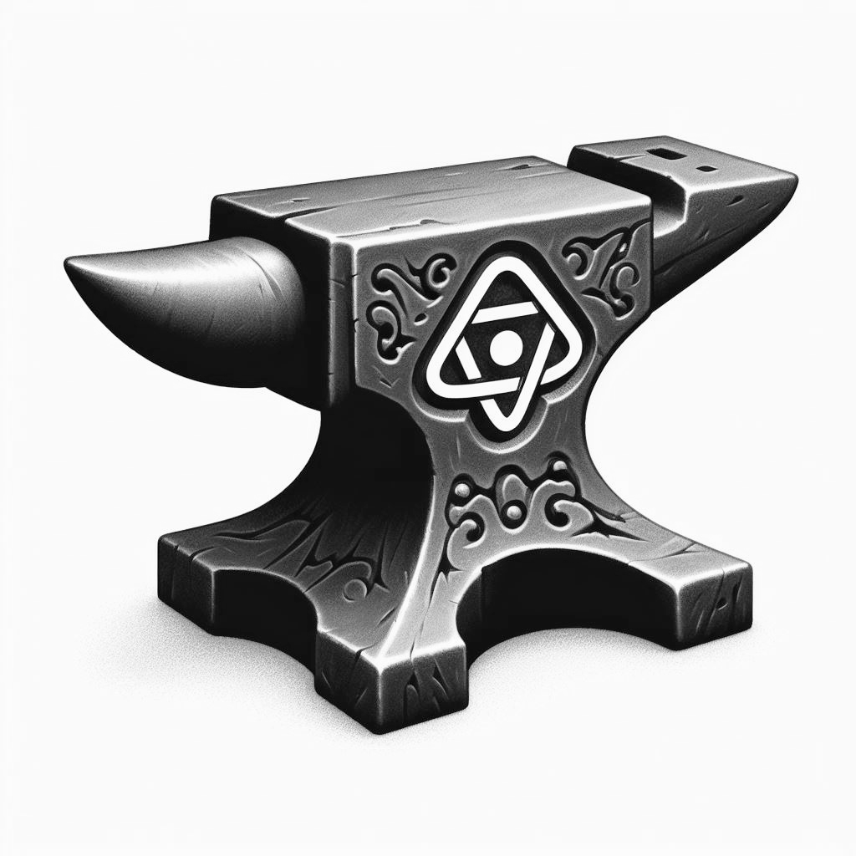





Skyforge Coding
Conquiste bibliotecas em projetos React.js
Eric Santana

Slide 2


React.js melhorado
Um Guia Abrangente para Bibliotecas Essenciais
Este ebook é seu guia para se tornar proficiente no desenvolvimento com React.js, com foco na utilização de bibliotecas essenciais como Vite, Immer, React Hook Form, Material UI e React Router. Cada capítulo fornecerá exemplos práticos e insights para ajudá-lo a compreender como essas bibliotecas aprimoram seus projetos React.js.

Slide 3

Capítulo 1
Vite: acelere seu desenvolvimento

Slide 4


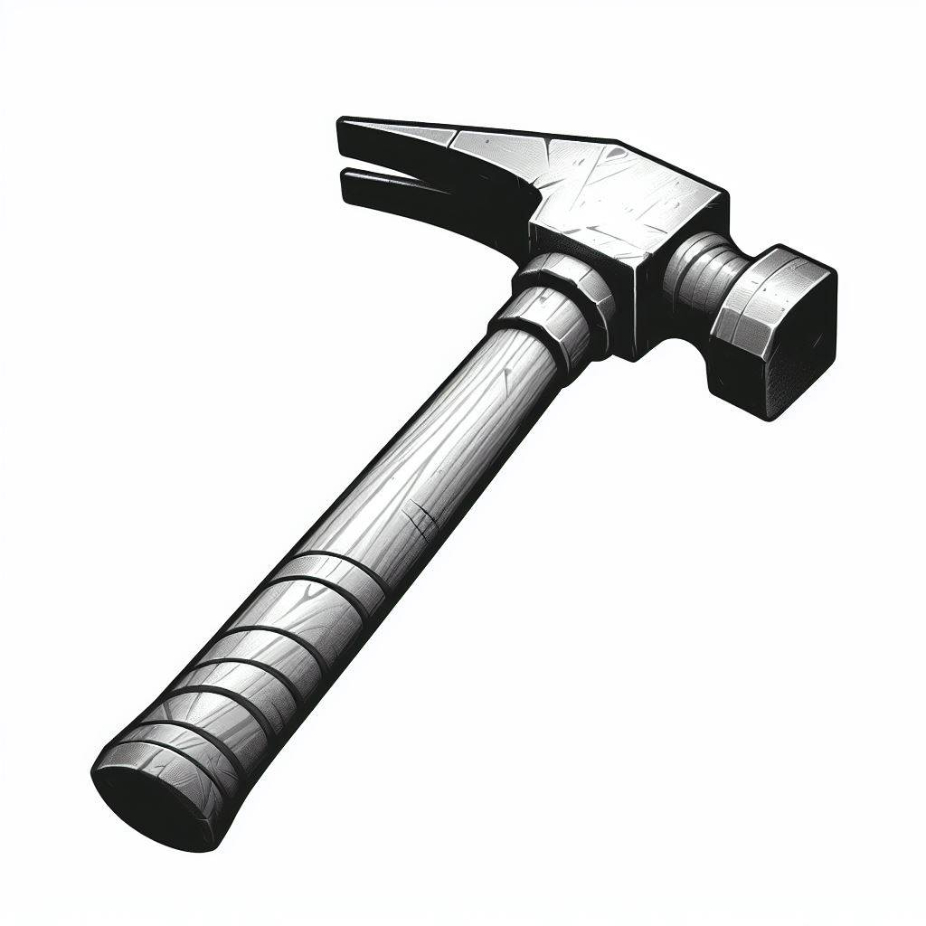
Vite: acelere seu desenvolvimento
Build Tool da Próxima Geração
Vite é uma ferramenta de construção inovadora, projetada para agilizar seu processo de desenvolvimento com React.js. Essa ferramenta aproveita as importações de módulos ES nativos para proporcionar uma experiência de desenvolvimento rápida.

Slide 5
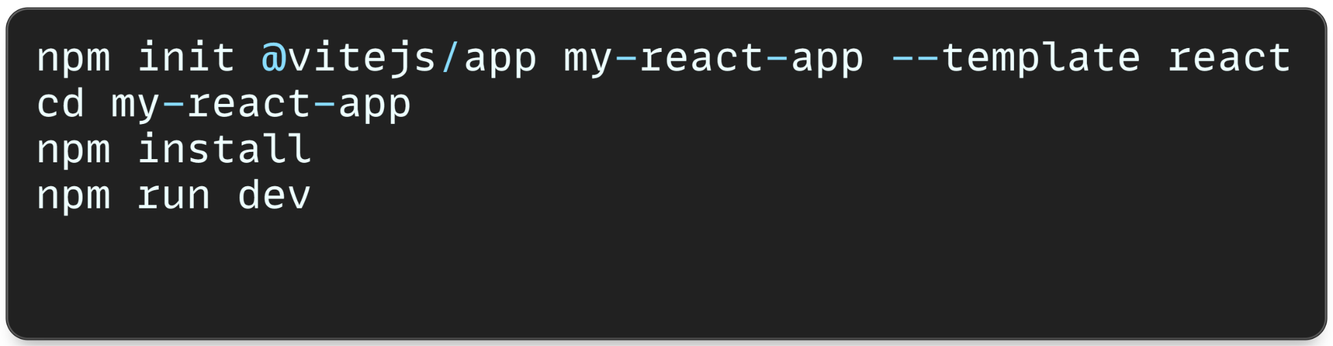
Vite: acelere seu desenvolvimento
O Vite elimina a necessidade de empacotamento durante o desenvolvimento, servindo seu código diretamente de um servidor de desenvolvimento otimizado. Vamos começar e ver como integrá-lo em seu projeto.

Slide 6
Capítulo 2
Domine a gestão de estado com Immer

Slide 7
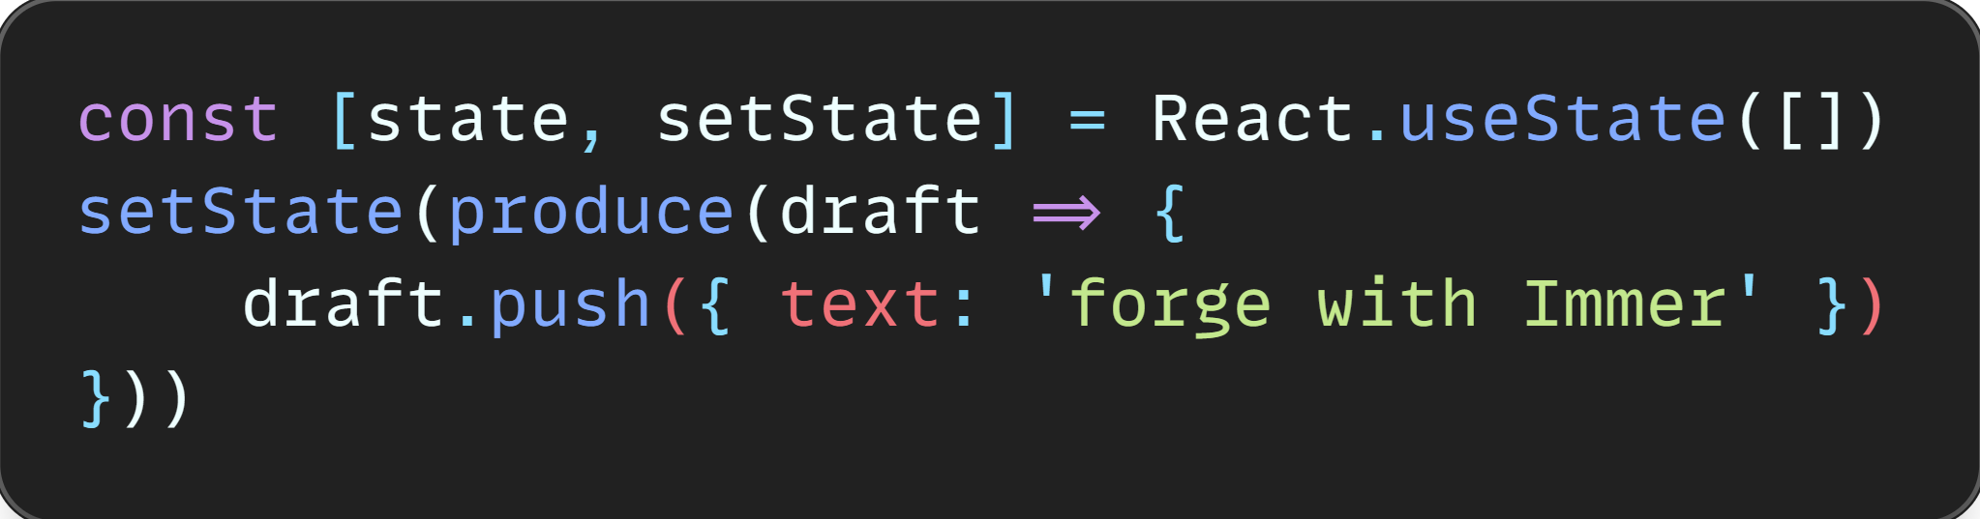
Domine a gestão de estado com Immer
Simplifique a gestão de estado
Com o poder do Immer, a mutação de objetos não precisa mais ser feita ao longo de arrays.
O Immer permite que você trabalhe com objetos imutáveis de uma maneira que parece mutável, eliminando a necessidade de criar novos objetos ao atualizar um estado.

Slide 8
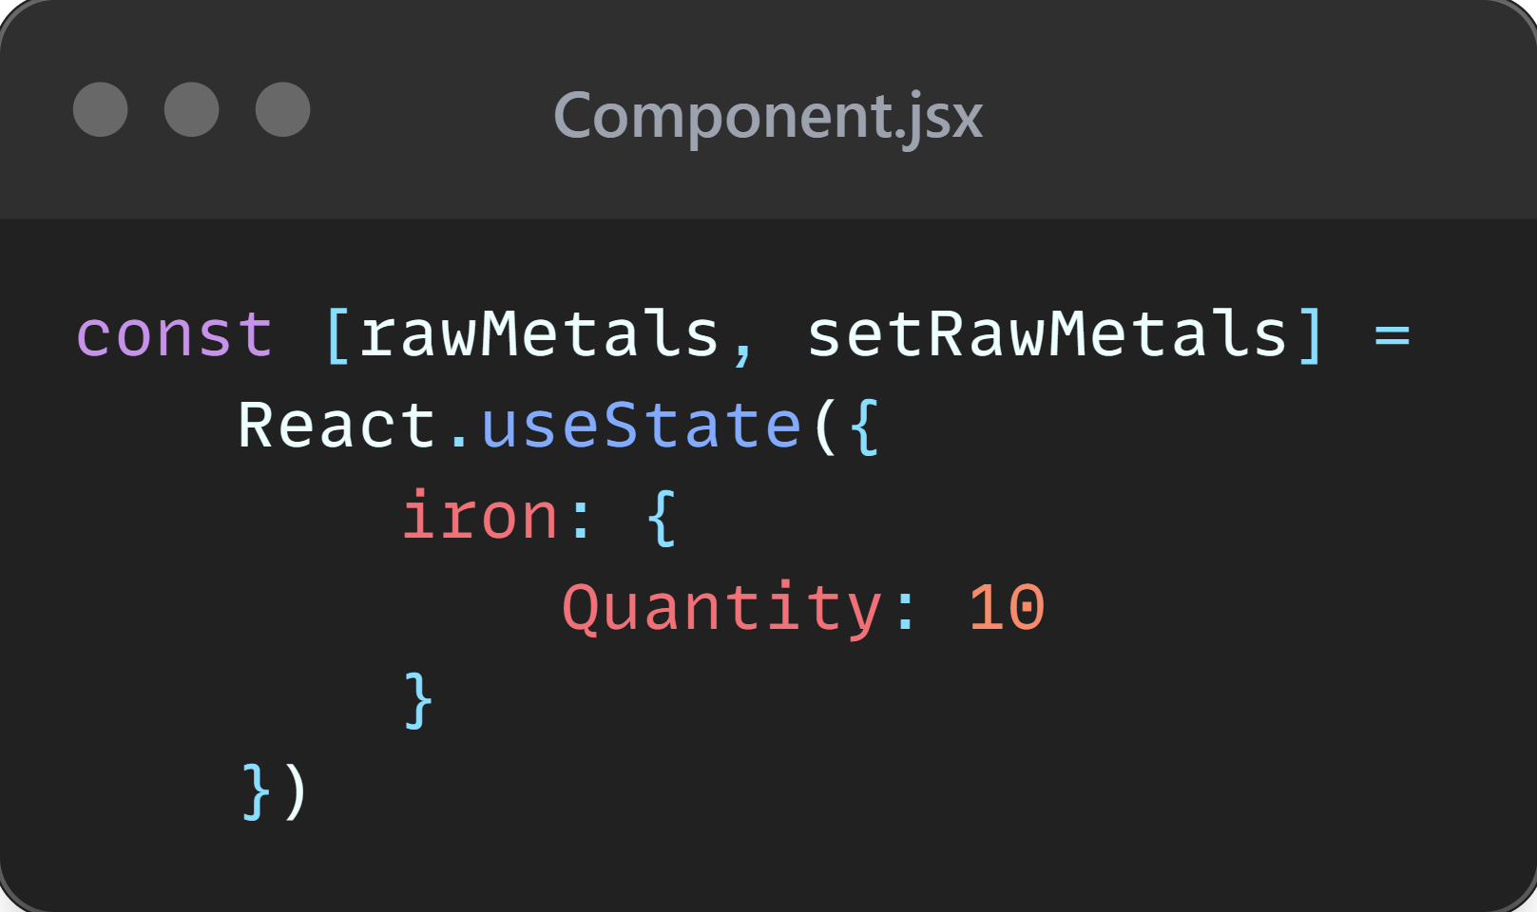
Domine a gestão de estado com Immer
Comparação
Para comparar a forma antiga e a forma com o Immer de atualizar o estado, vamos supor que queremos revisar a quantidade de ferro em estoque:

Slide 9
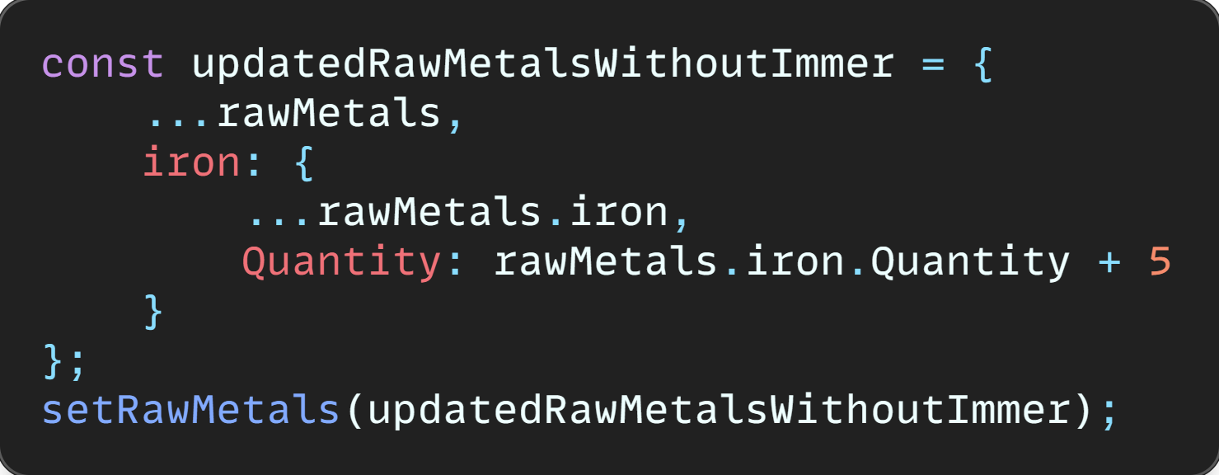
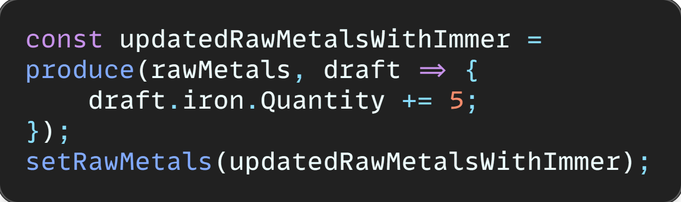
Domine a gestão de estado com Immer
Comparação
Sem o Immer:
Com o Immer:

Slide 10
Capítulo 3
Desbloqueie Caminhos com React Router

Slide 11

Desbloqueie Caminhos com React Router
Navegação sem Esforço
O React Router permite que você navegue entre diferentes partes do seu aplicativo sem recarregar a página.
Ele simplifica o roteamento em aplicativos React.js, permitindo uma navegação intuitiva e dinâmica entre diferentes componentes.

Slide 12
Desbloqueie Caminhos com React Router
Navegação sem Esforço
Algumas vantagens de usar o React Router no seu projeto incluem:
Suporte para Aplicações de Página Única (SPA).
Definição de rotas de forma declarativa usando JSX.
Roteamento Aninhado: permite criar estruturas de página complexas com vários níveis.
Roteamento Dinâmico: possibilita a renderização dinâmica de rotas.

Slide 13
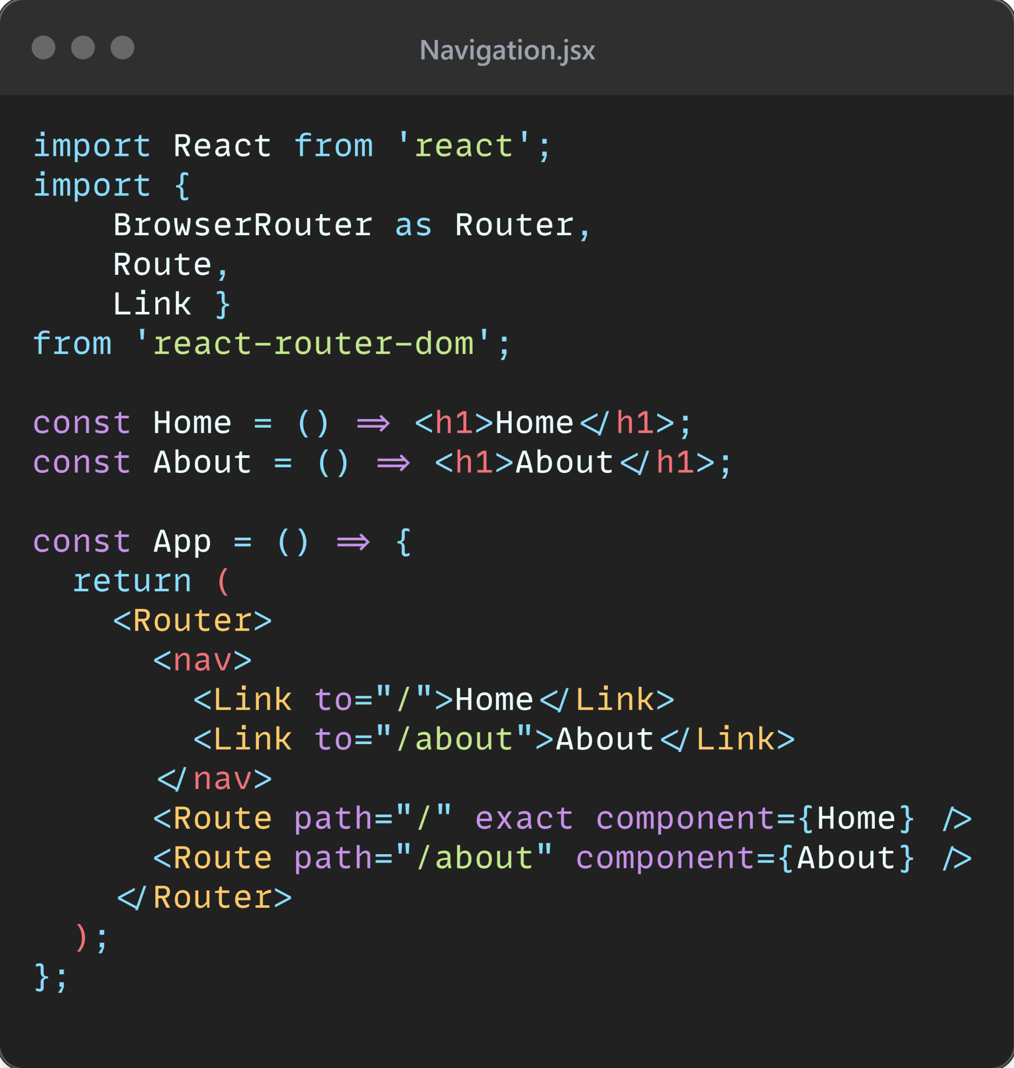
Desbloqueie Caminhos com React Router
Navegação sem Esforço
Aqui estão exemplos que demonstram a implementação do React Router no seu código.

Slide 14
Capítulo 4
Otimize Formulários com React Hook Form

Slide 15
Otimize Formulários com React Hook Form
Melhorando o Manejo de Formulários
No seu cerne, React Hook Form é uma biblioteca que aproveita o poder dos hooks do React para otimizar o manuseio de formulários.
Utilize o poder dos hooks para capturar dados de formulário sem esforço, validar entradas e lidar com a submissão de formulários com habilidade.

Slide 16
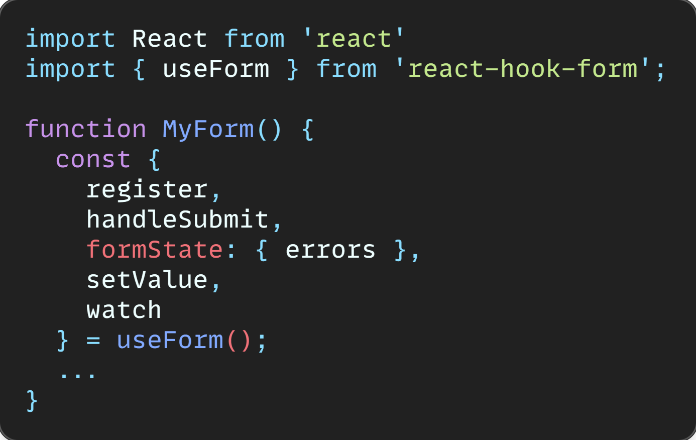
Otimize Formulários com React Hook Form
Melhorando o Manejo de Formulários
Let’s initialize the React hook form with the resources inside his useForm hook:
The returned values of this hook will be use for basic use, validation and controlled components.

Slide 17
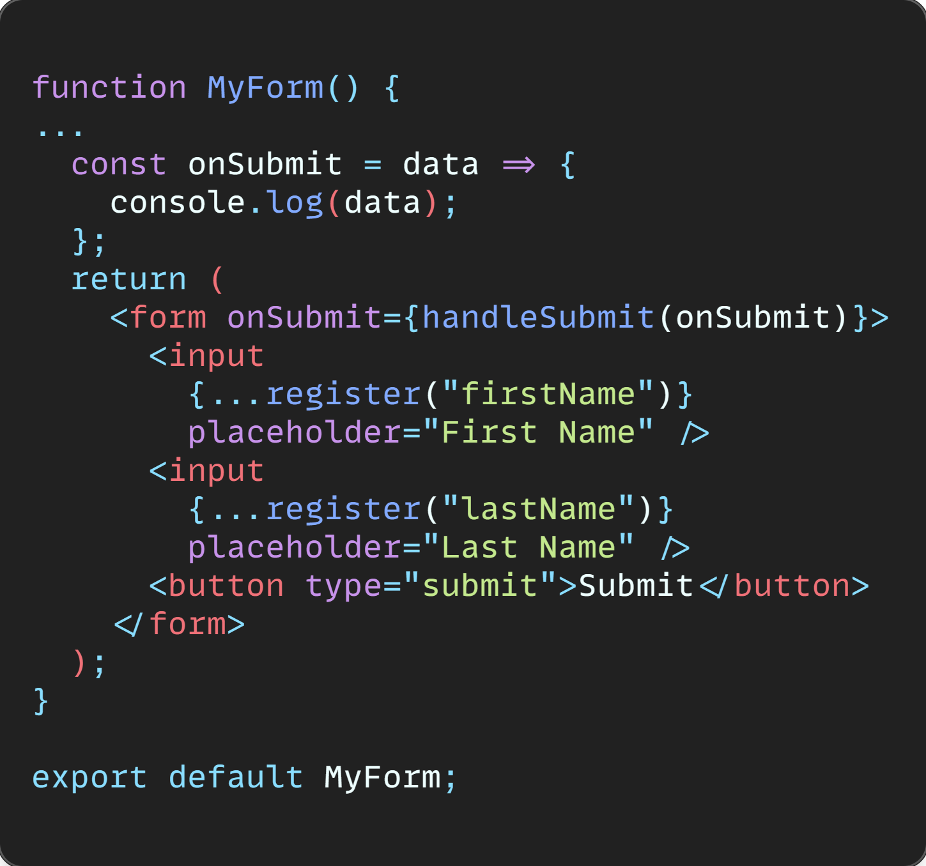
Otimize Formulários com React Hook Form
Uso Básico
Uso em um formulário Básico:

Slide 18
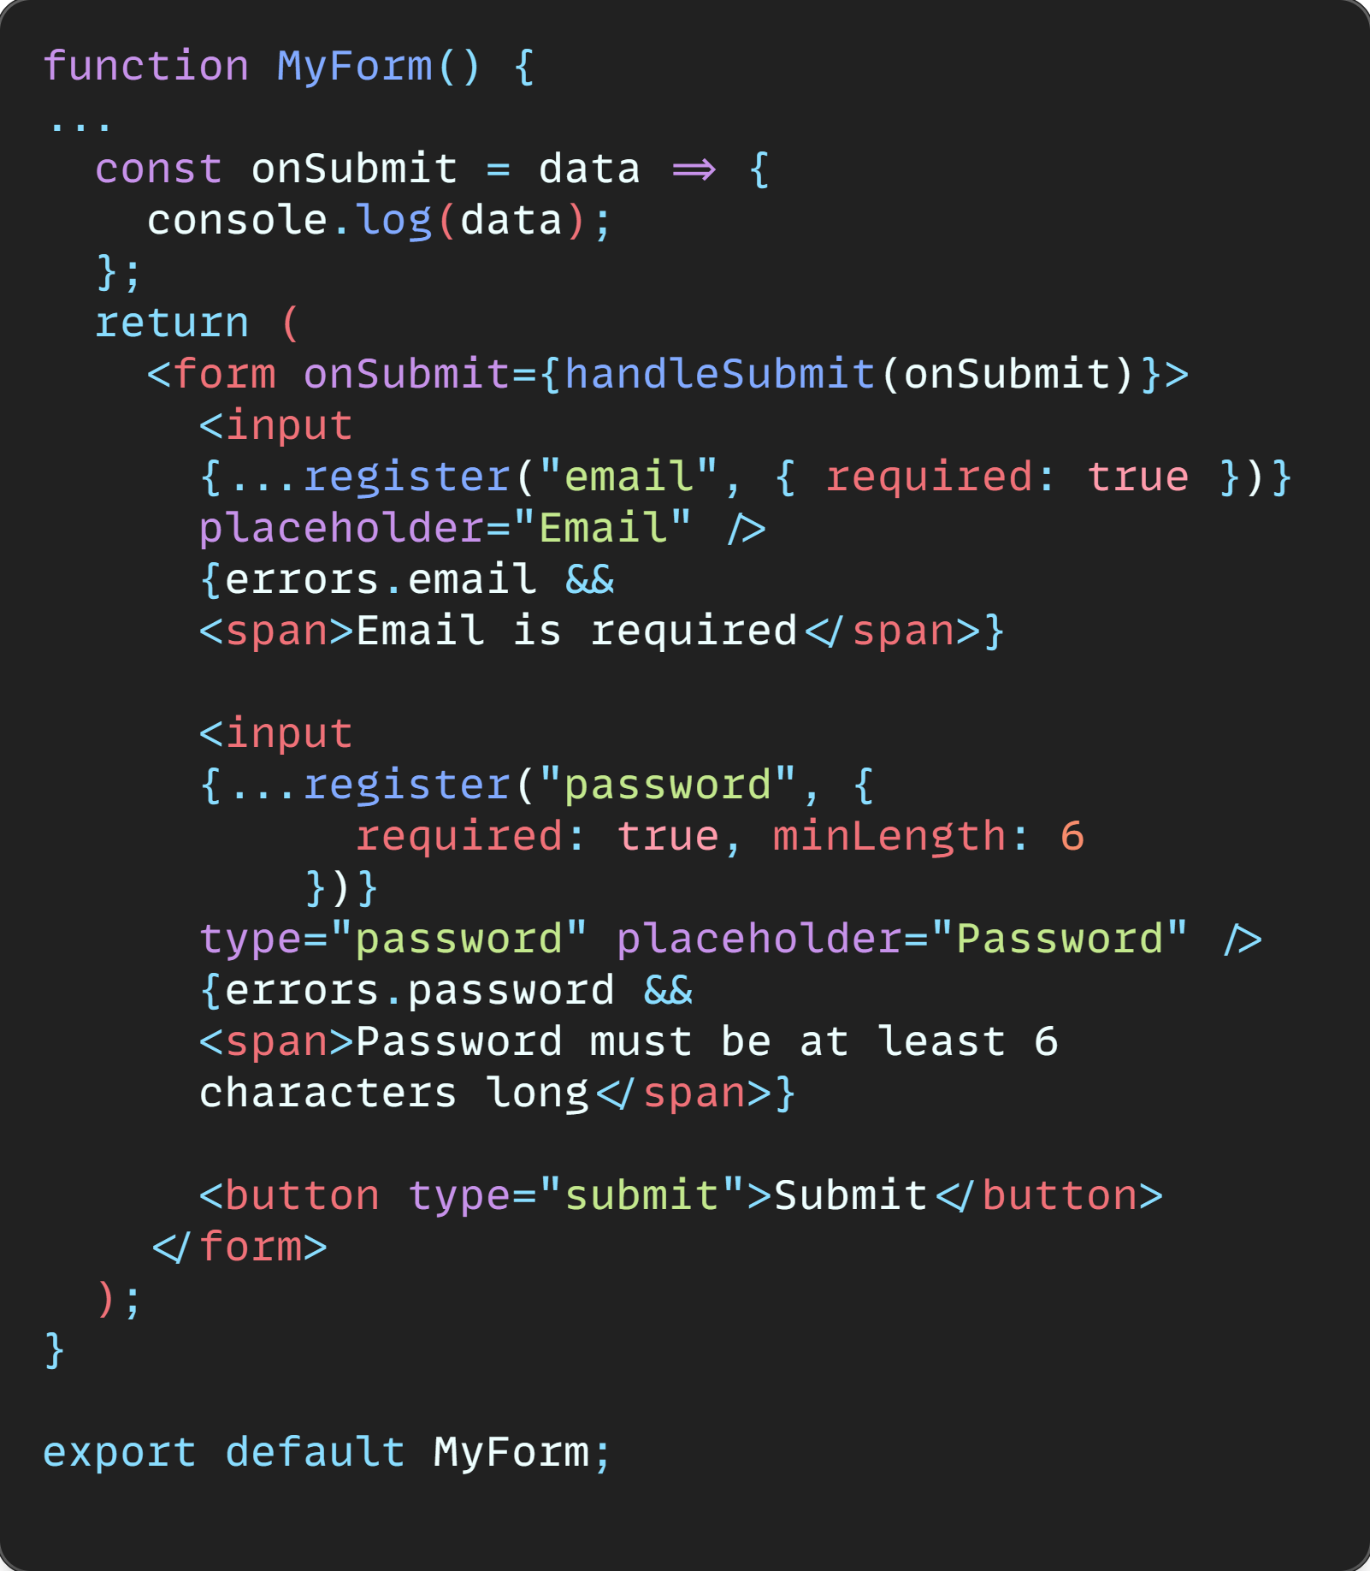
Otimize Formulários com React Hook Form
Validação
Formulário com validação:

Slide 19
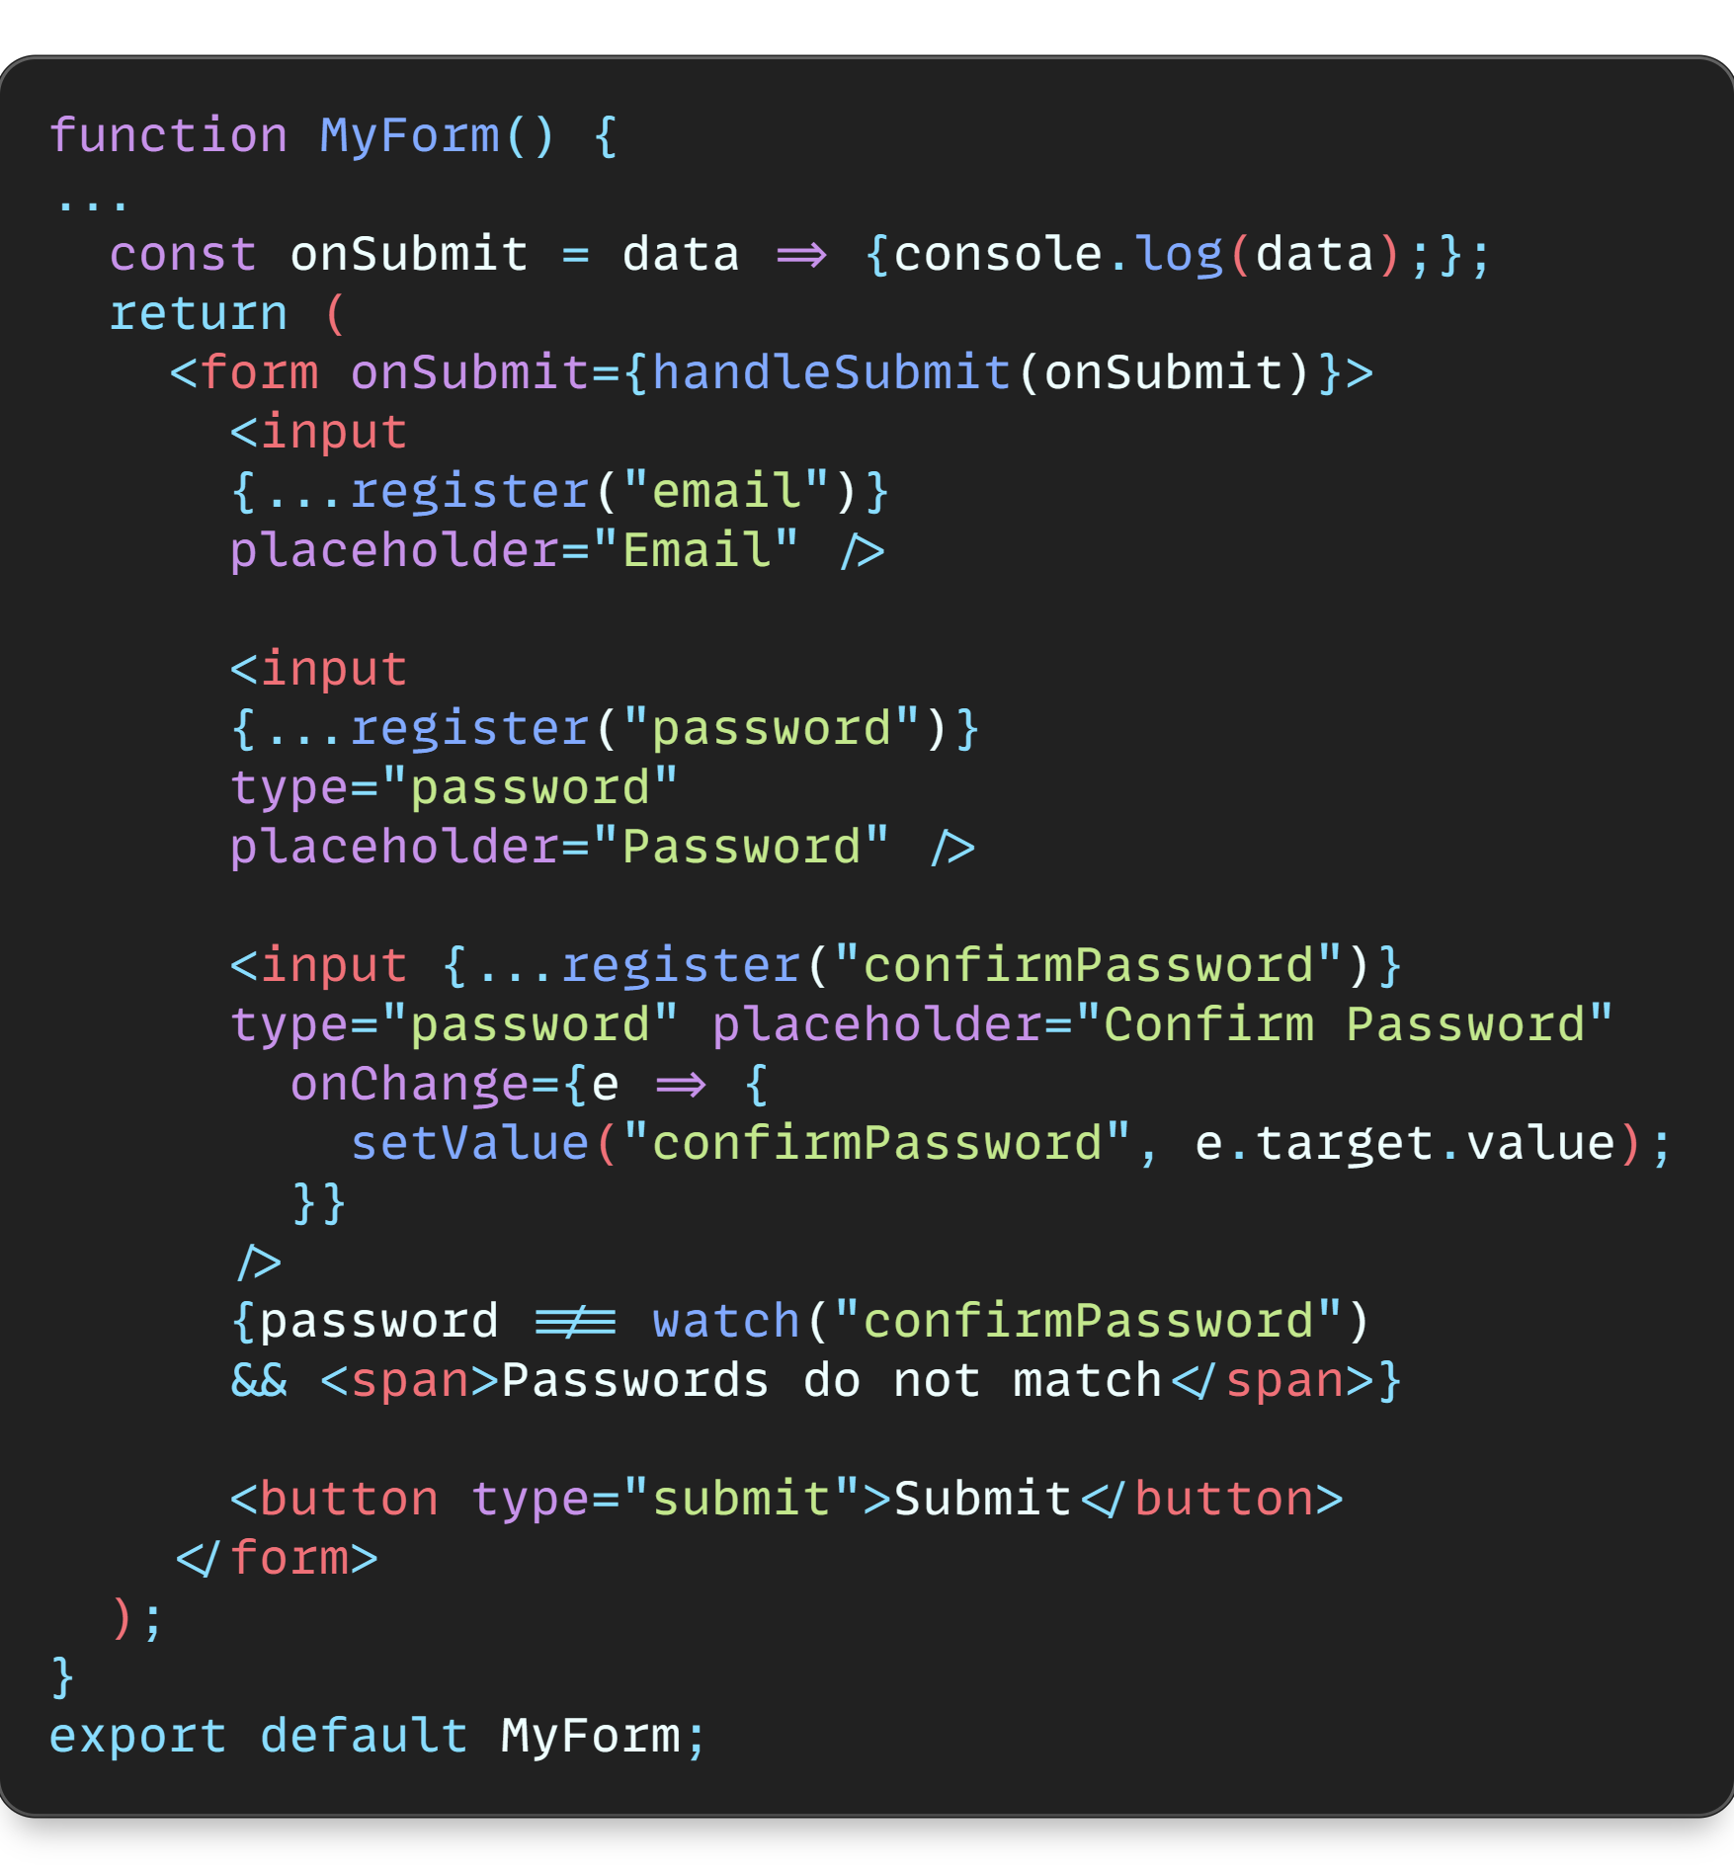
Otimize Formulários com React Hook Form
Componentes controlados
Formulário com componentes controlados:

Slide 20
Capítulo 5
Criando Excelência: Material-UI para React

Slide 21
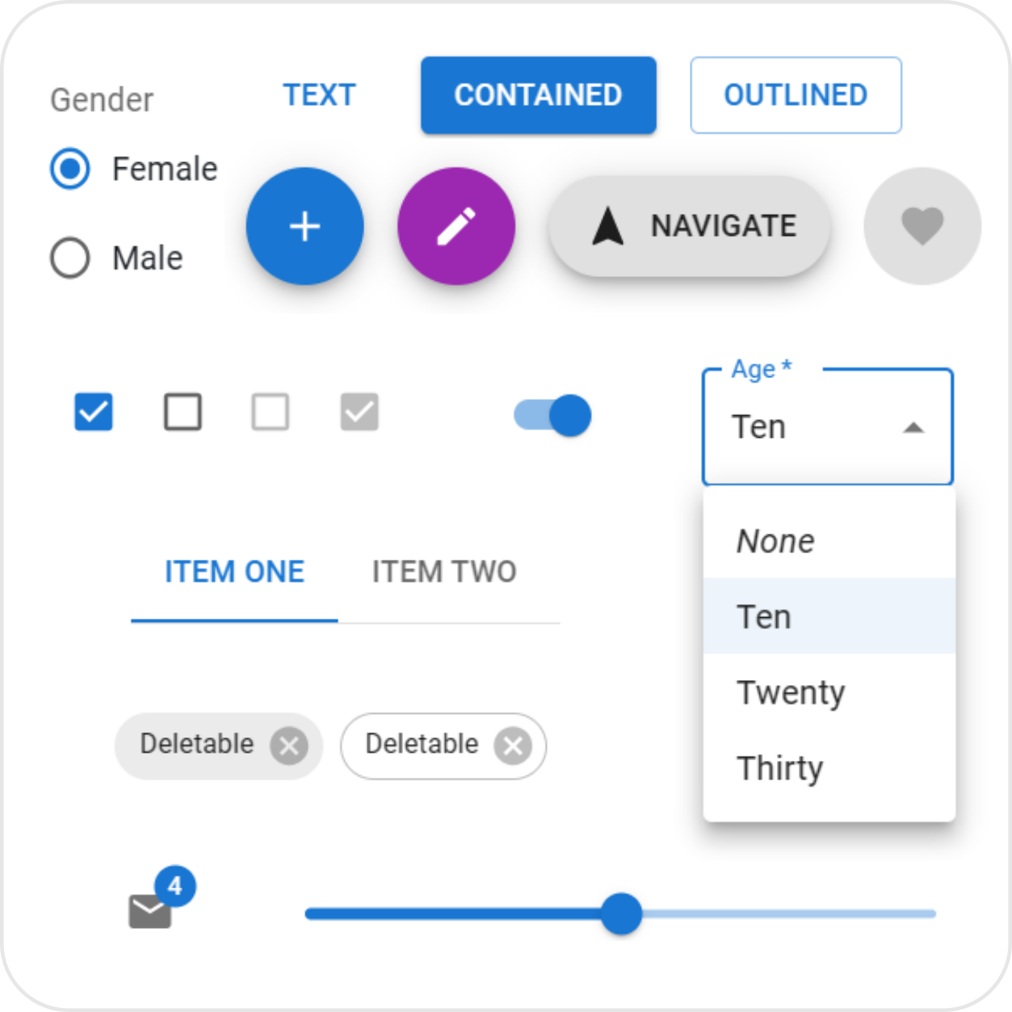
Criando Excelência: Material-UI para React
UI Aprimorada
O Material-UI simplifica o processo de desenvolvimento da interface do usuário, fornecendo componentes prontos para uso que seguem as diretrizes de design do Material Design. Isso garante consistência e aprimora a experiência do usuário em todas as aplicações.

Slide 22
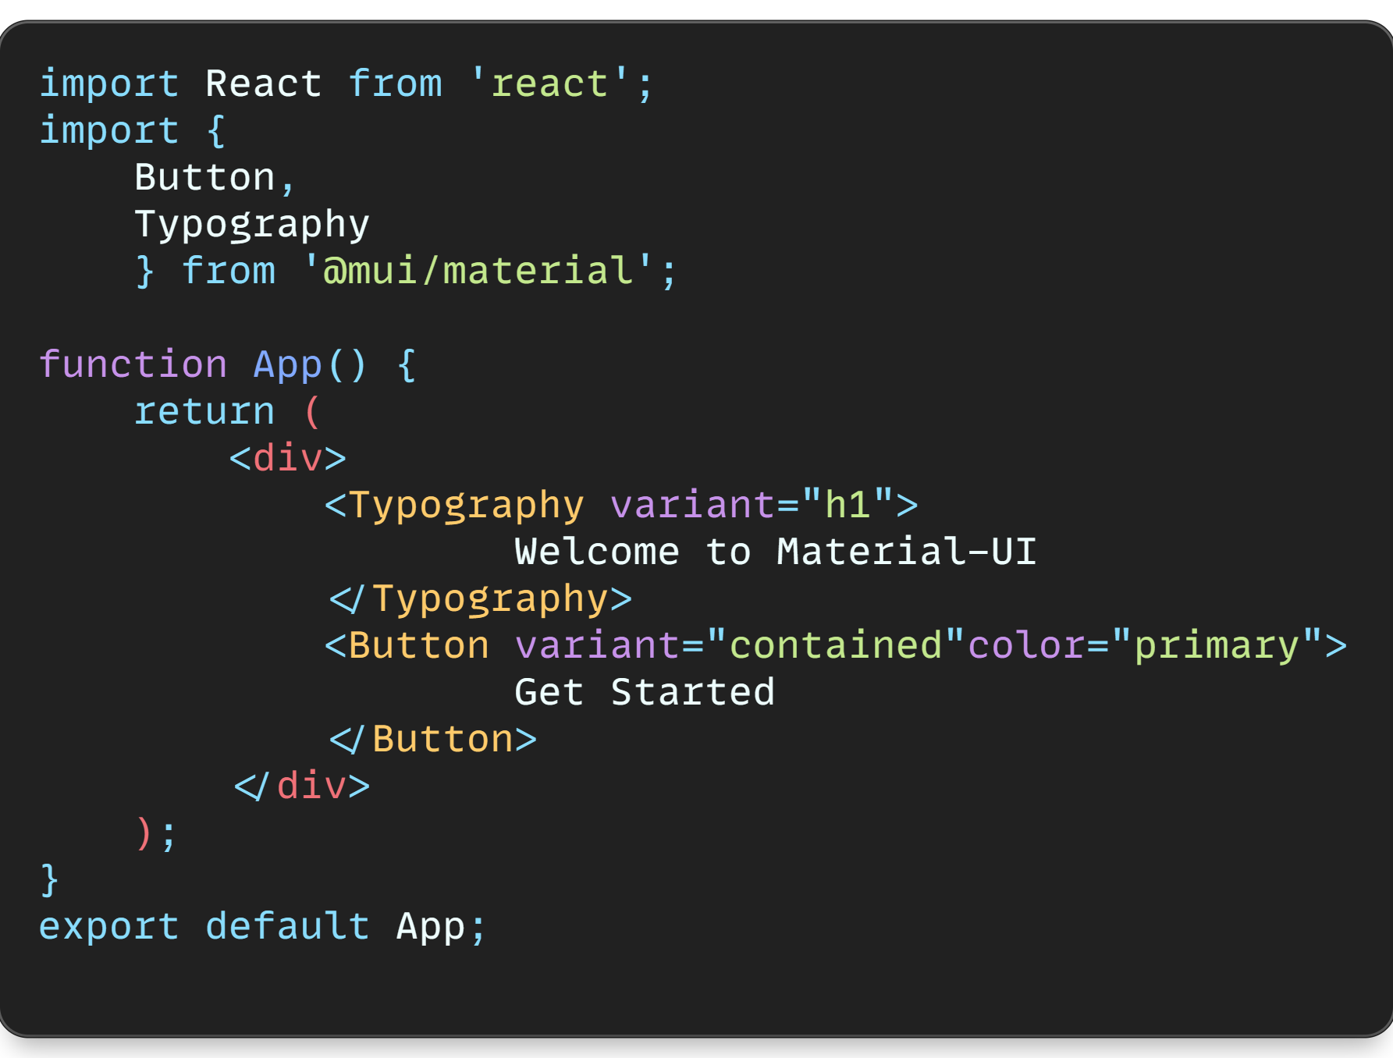
Criando Excelência: Material-UI para React
UI Aprimorada
Vamos mergulhar em um exemplo de código para ilustrar como usar componentes do Material-UI em uma aplicação React.

Slide 23
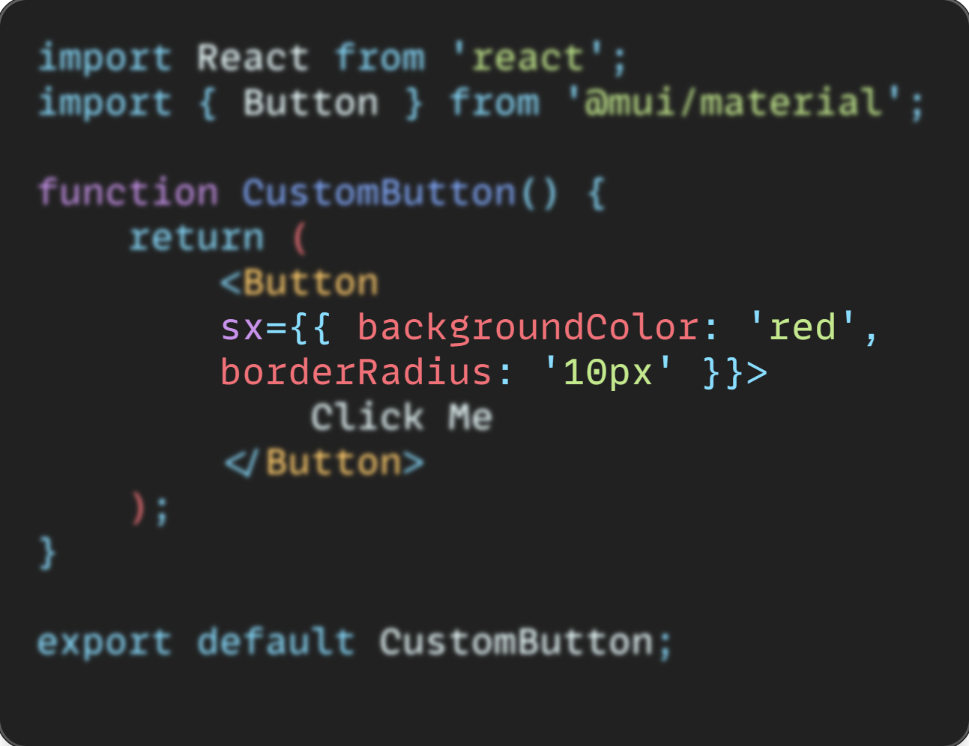
Criando Excelência: Material-UI para React
Tematização
Se você deseja alterar a aparência de um componente, você pode personalizá-lo de várias maneiras. No código abaixo, o Overriding Styles:

Slide 24
Criando Excelência: Material-UI para React
UI Aprimorada
Lembre-se, dominar o Material-UI leva tempo e prática. Comece experimentando com projetos pequenos e gradualmente incorpore recursos mais avançados à medida que se sentir mais confortável. Com dedicação e perseverança, logo você se tornará proficiente em aproveitar o Material-UI para construir interfaces de usuário incríveis.

Slide 25
Finalização

Slide 26


Obrigado por ler até aqui.
Este livro foi produzido por um ser humano em colaboração com uma IA, com várias seções geradas por inteligência artificial e editadas e diagramadas por um ser humano.
Este livro foi produzido para fins educacionais e leitura gratuita, não deve ser revendido.
Conecte-se comigo
https://github.com/efms25
https://www.linkedin.com/in/eric-santana-955812159/

